Slide 1
Dynamic displays met SmartLEDs
Barbara Ameloot en Wouter Jochems

Slide 2
Overzicht
Inleiding
Probleemstelling
Werkwijze
Resultaten
Conclusie

Slide 3
Probleemstelling
Bieden led displays opgebouwd uit smart LEDs een meerwaarde ten opzichte van gewone led displays?
Hoe kan ons systeem blijven werken als het omgevingslicht verandert?

Slide 4
Werkwijze
Smart LED’s communiceren met elkaar
Smart LED’s reageren op externe lichtbron (lichtpen, floodlight,…)
Smart LED’s werken onder alle licht omstandigheden

Slide 5
Onderlinge communicatie
Invalshoek voorkomt zijdelingse signaal overdracht
Diffuser verzwakt lichtsignaal teveel
=> Onderlinge communicatie niet mogelijk bij plat display

Slide 6
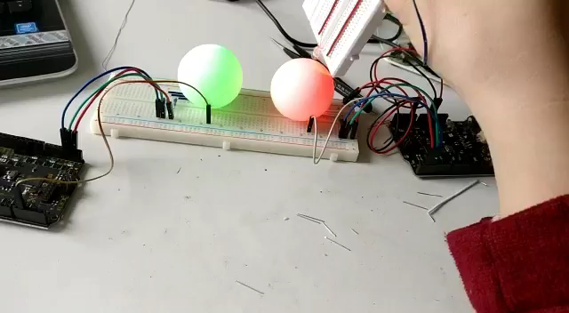
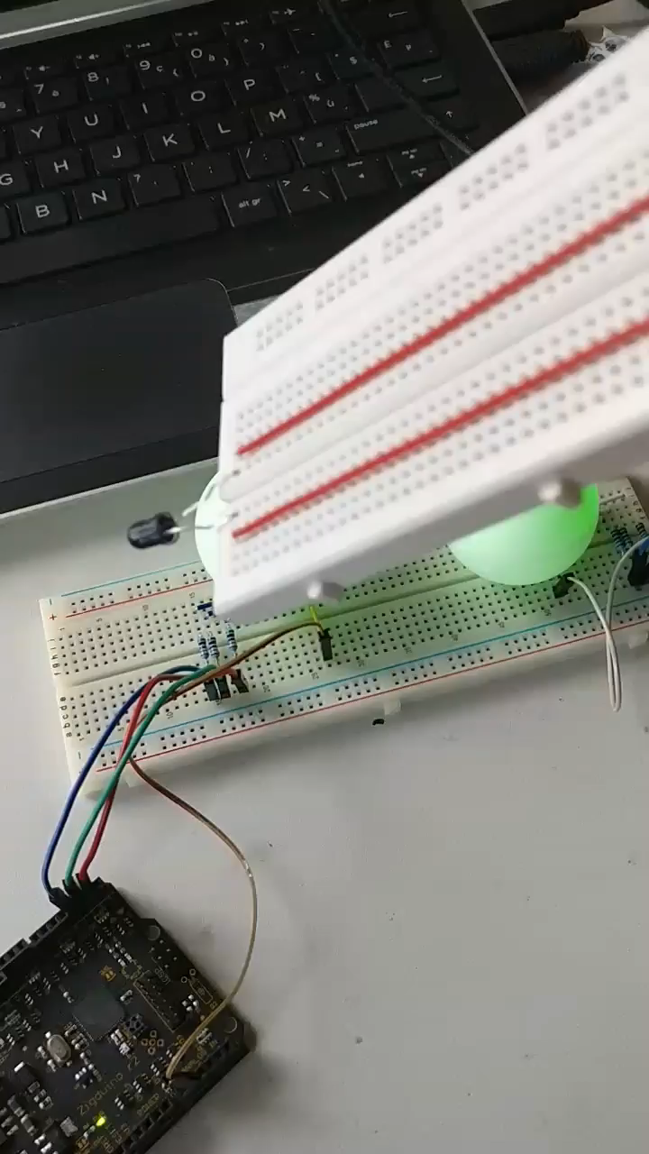
Externe lichtbron

Slide 7
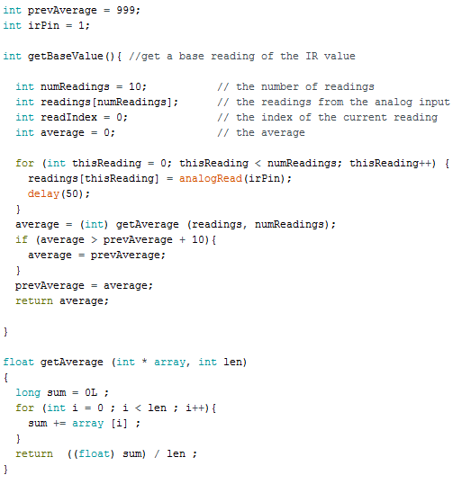
Omgevingslicht
Gemiddelde van 10 metingen
Waarde >> vorige threshold => lichtpen geeft nog signaal => vorige threshold behouden

Slide 8
Conclusie

